Slide 1
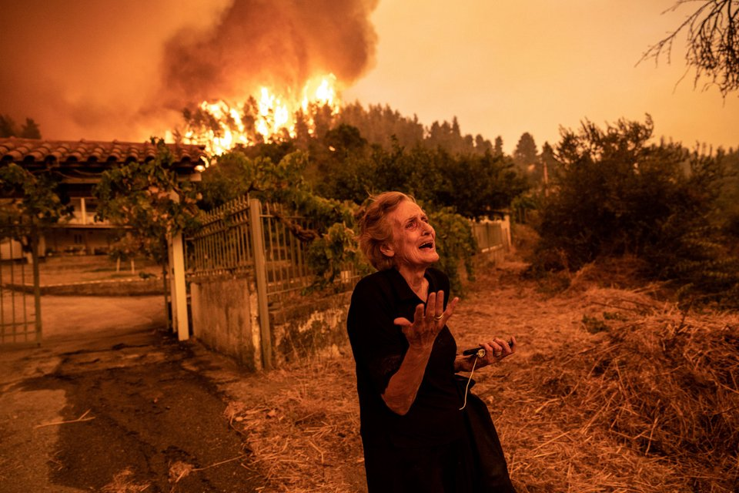
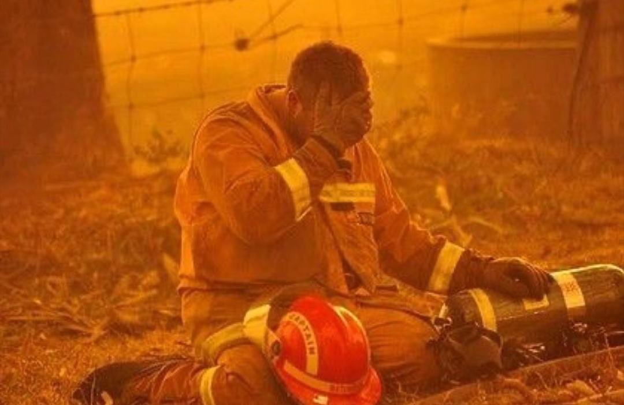
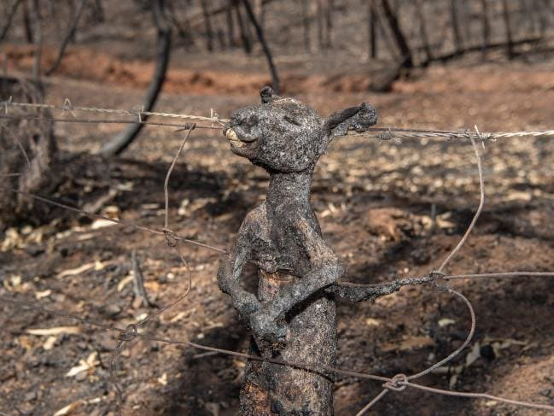
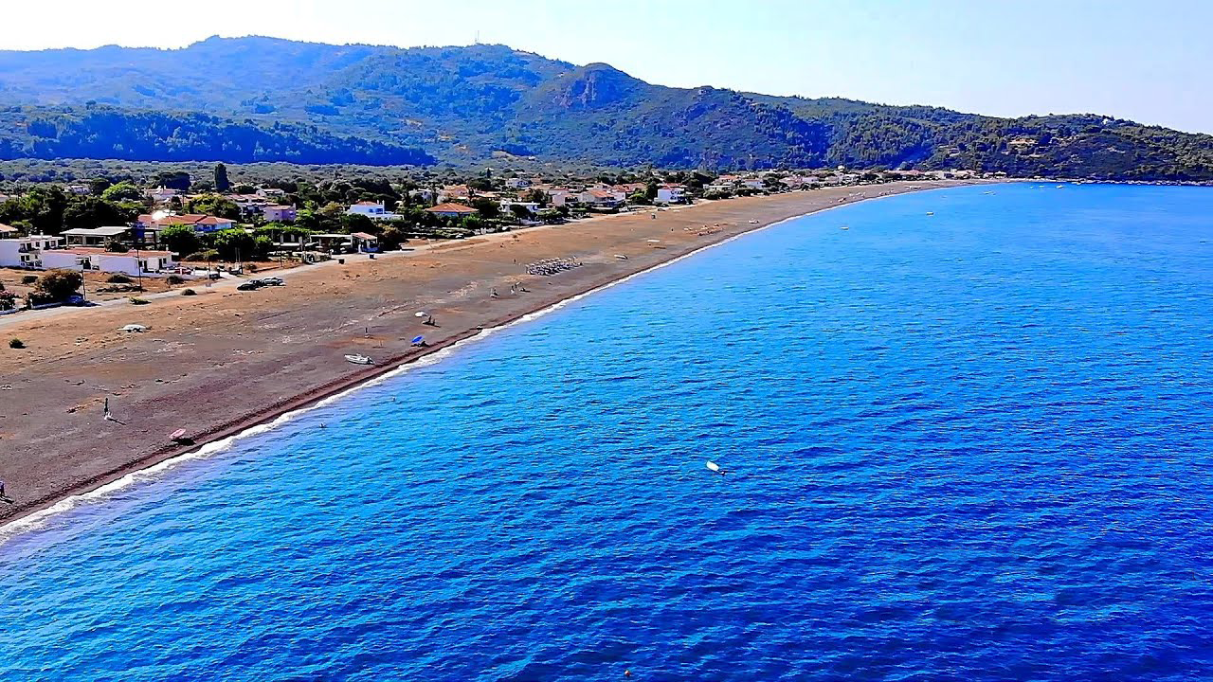
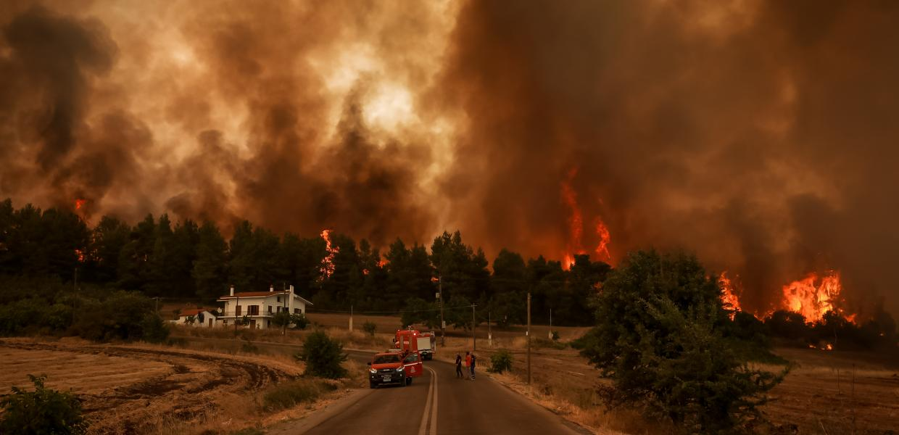
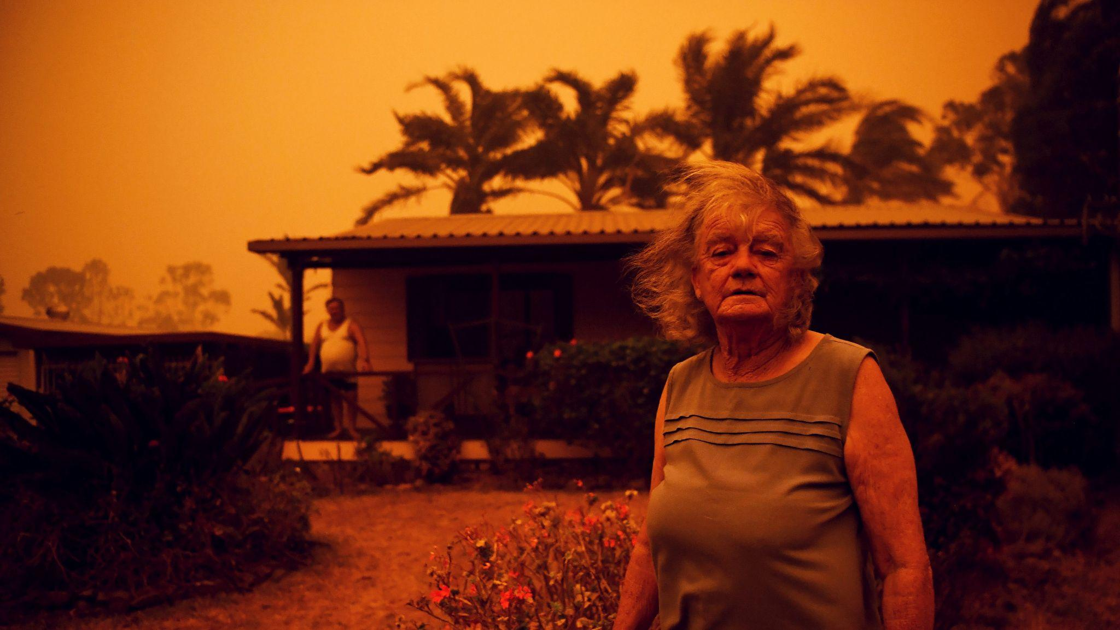
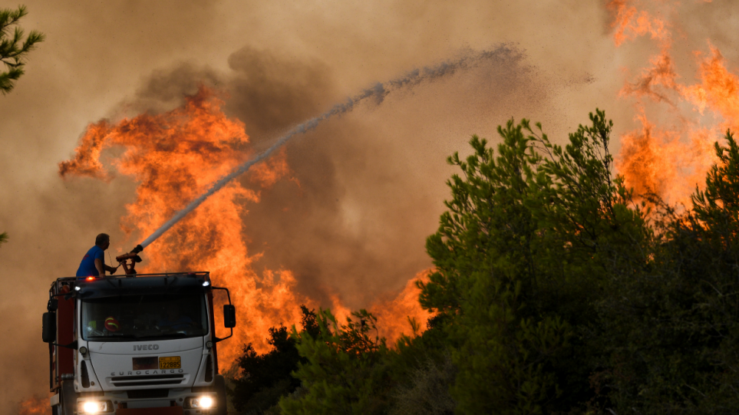
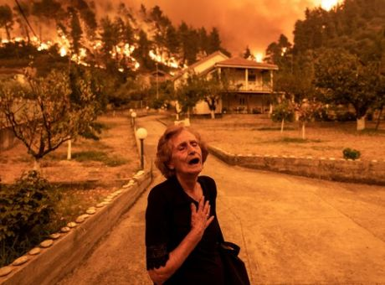
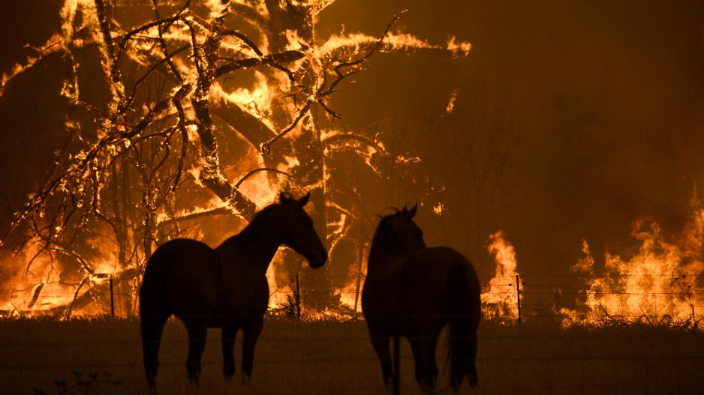
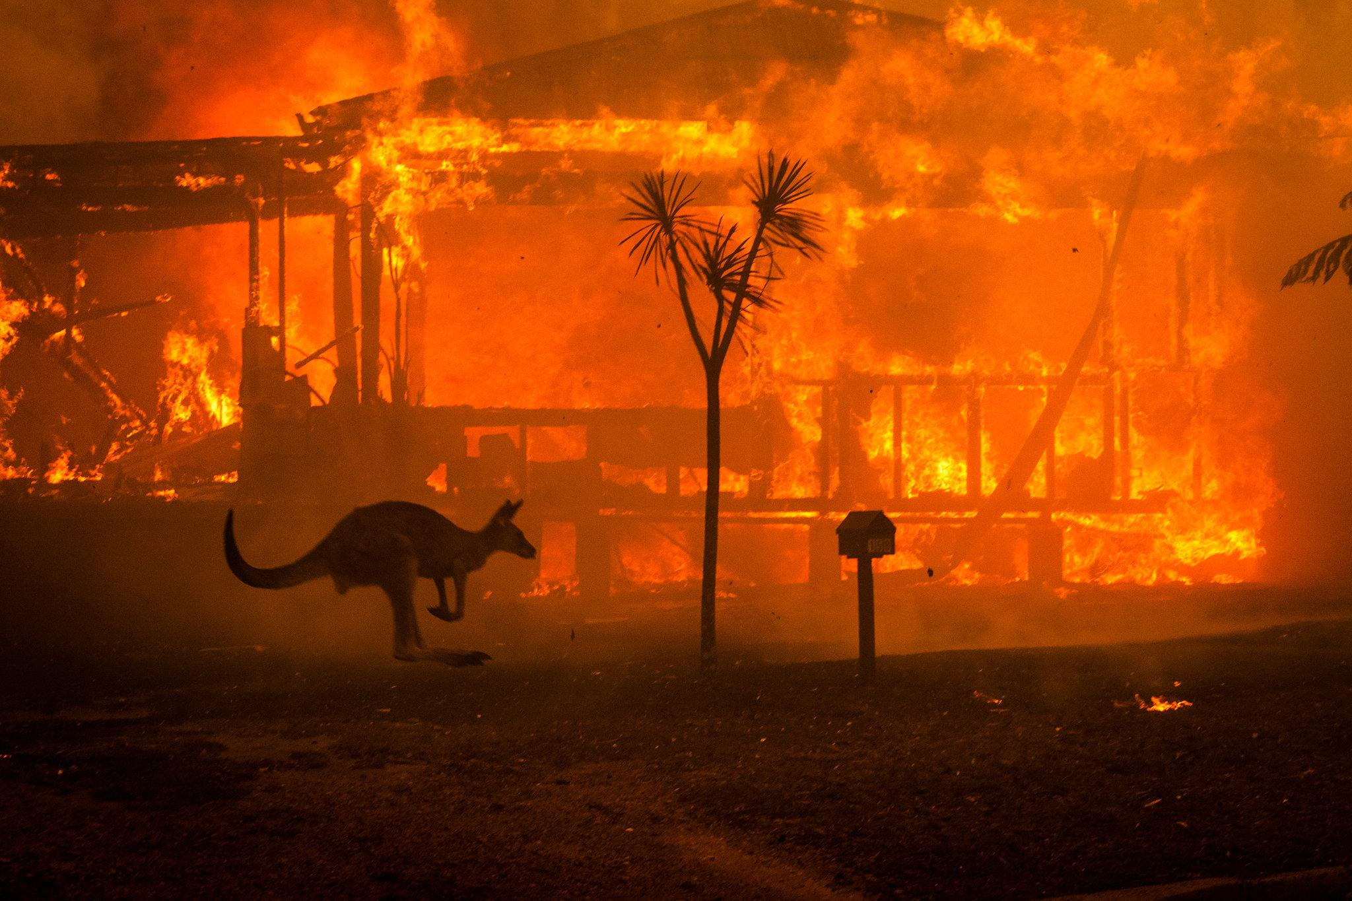
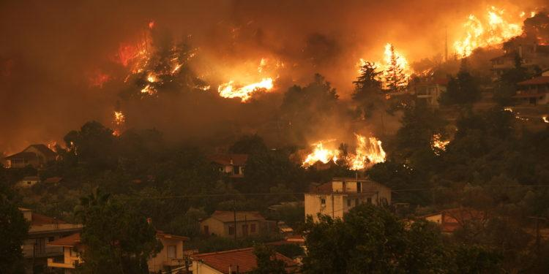
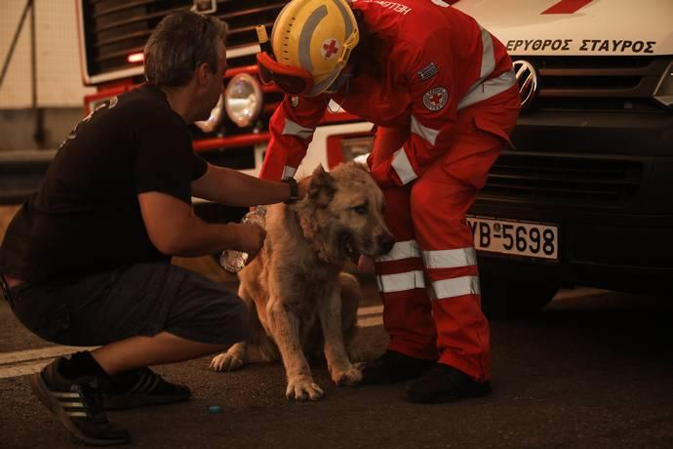
Notes:
ΣΤΑΘΗΣ
Ο Στάθης λέει την προσωπική του εμπειρία.

Slide 2
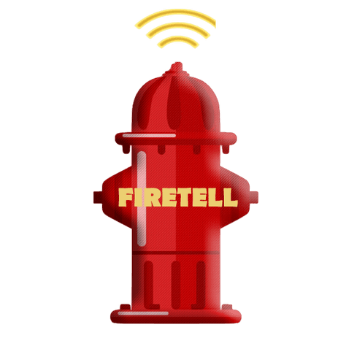
Χρήση υβριδικών μοντέλων τεχνητής νοημοσύνης σε συνδυασμό με τεχνολογίες μηχανικής μάθησης και big data για την πρόβλεψη και αντιμετώπιση δασικών πυρκαγιών.
Firetell
“Ψηφιακή Οικονομική” - 4ο εξάμηνο Εφαρμοσμένη Πληροφορική ΠαΜακ
Μάιος 2022
Notes:
ΣΤΑΘΗΣ
Λοιπόν, η ομάδα μας ονομάζεται Firetell και σήμερα θα σας μιλήσουμε για το πώς μπορούμε να αξιοποιήσουμε υβριδικά μοντέλα τεχνητής νοημοσύνης συνδυαστικά με τεχνολογίες μηχανικής μάθησης και big data για την πρόβλεψη και αντιμετώπιση δασικών πυρκαγιών.

Slide 3
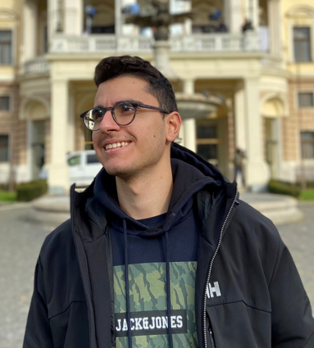
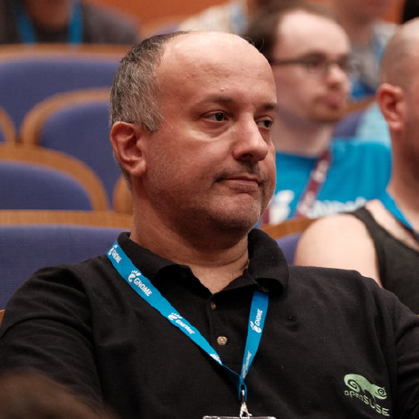
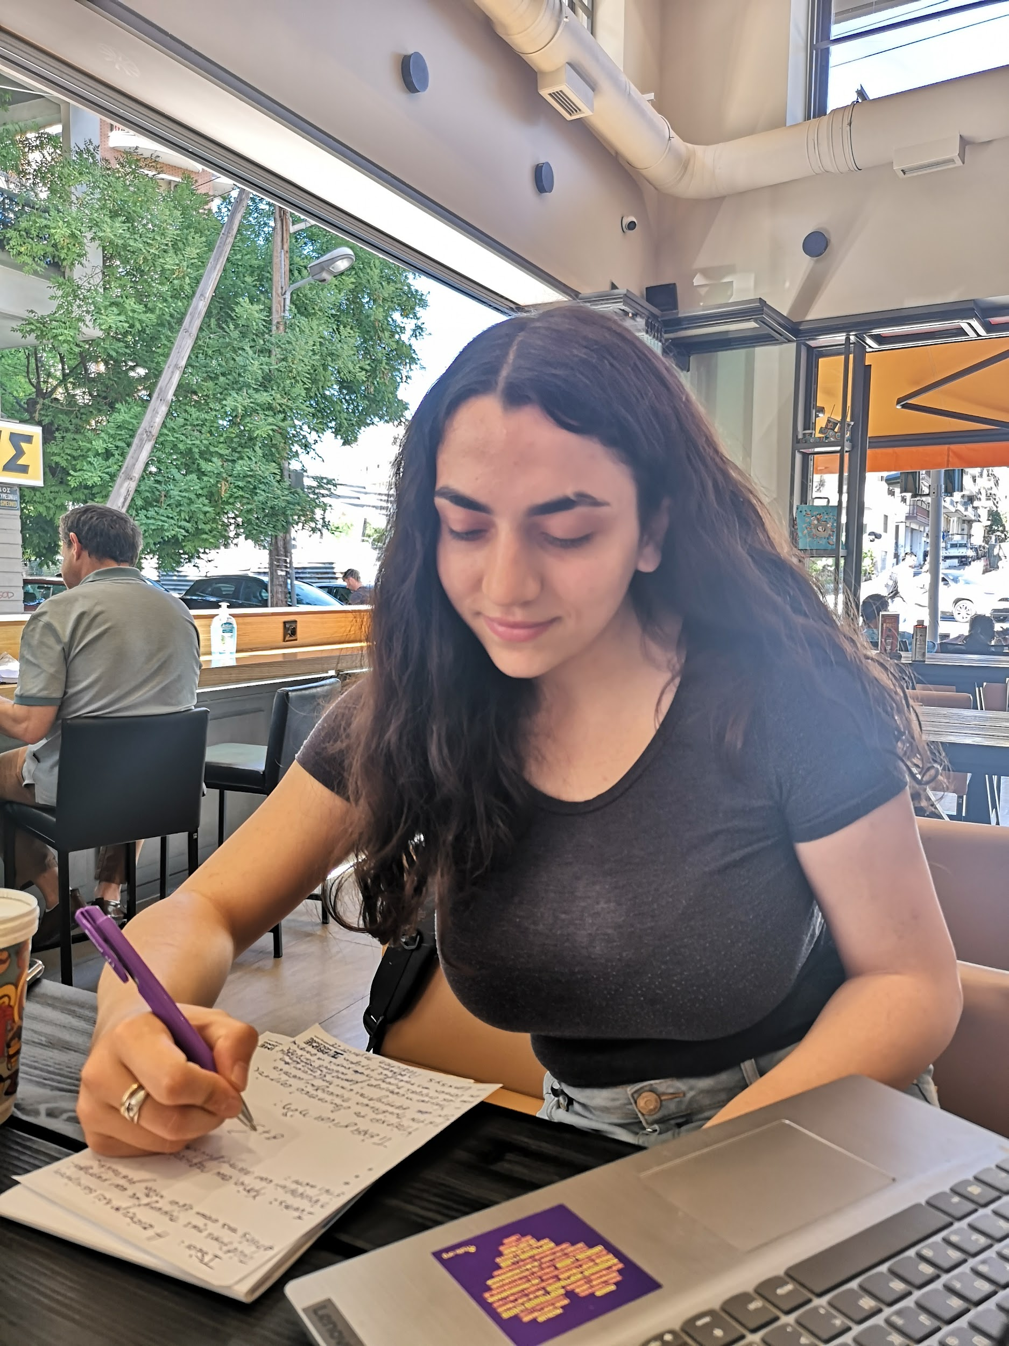
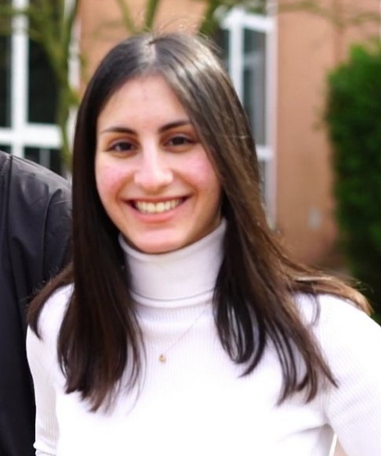

Η ερευνητική μας ομάδα:
Αναστάσιος Ελευθεριάδης (anEleftheriadis)
ics22135
Ευστάθιος Ιωσηφίδης, DVM (iosifidis)
iis21027
Θεοδώρα Κατσεησβίλη (TheodoraDoc)
ics21092
Αποστολία-Μαρία Σοφιανοπούλου (Sofianopoulou)
iis21118
Notes:
ΣΤΑΘΗΣ
Η ερευνητική ομάδα λοιπόν αποτελείται από τον Αναστάσιο Ελευθεριάδη, την Θεοδώρα Κατσεησβίλη, την Αποστολία Μαρία Σοφιανοπούλου και εμένα, Ευστάθιος Ιωσηφίδης,

Slide 4
ΤΟ ΠΡΟΒΛΗΜΑ
Οι πυρκαγιές θεωρούνται ένα από τα πιο επικίνδυνα και καταστροφικά φαινόμενα στον κόσμο, επηρεάζοντας το περιβάλλον, τον τοπικό πληθυσμό, την οικονομία και την υγεία.
Η πολυπλοκότητά τους έγκειται στο γεγονός ότι είναι δύσκολο να προβλεφθούν, καθώς η συμπεριφορά τους είναι διφορούμενη, πόσο μάλλον όταν πρόκειται για μεγάλες και έντονες δασικές πυρκαγιές που έχουν ήδη ξεσπάσει.
Για τη χαρτογράφηση και καταπολέμησή τους απαιτείται η συλλογή διαφόρων καιρικών παραμέτρων σε πραγματικό χρόνο.
Notes:
ΣΤΑΘΗΣ
Ας μιλήσουμε πρώτα για το πρόβλημα που μας απασχολεί.
Οι πυρκαγιές είναι ένα φαινόμενο που έχει άμεσα, ή έμμεσα, αντίκτυπο στις ζωές όλων μας. Επηρεάζει περιβάλλον, πληθυσμό, οικονομία, υγεία.
Είναι ένα πρόβλημα παγκόσμιο, που επηρεάζει πολλές χώρες, και θεωρείται τόσο επικίνδυνο διότι είναι δύσκολο να προβλεφθεί και δύσκολο να αντιμετωπιστεί αν δεν εντοπιστεί έγκαιρα.
Η συμπεριφορά μιας πυρκαγιάς επηρεάζεται από πολλούς παράγοντες και γι’ αυτό η καταπολέμηση της μπορεί να γίνει πολύ απαιτητική.

Slide 5
61.000
>33.500
7.400.000
Υπολογίστηκε ότι από το 2011 έως το 2021 κατά μέσο όρο:
Fire protection equipment suppliers
Πυρκαγιές ξεσπούν ετησίως
Άνθρωποι πεθαίνουν ετησίως
Στρέμματα γης καταστρέφονται ετησίως
Notes:
ΣΤΑΘΗΣ
Όπως βλέπετε και τα στατιστικά στην εικόνα έιναι καταστροφικό το αποτέλεσμα των πυρκαγιών… Κατά μέσο όρο 61.000 χιλιάδες πυρκαγιές ξεσπούν κάθε χρόνο. Τεράστιες εκτάσεις δάσους καταστρέφονται, πολλοί άνθρωποι χάνουν τις περιουσίες τους έτσι και ακόμη χειρότερα χάνουν τις ζωές τους.
Όσον αφορά τις απώλειες ζώων, τα νούμερα δεν είναι καν ξεκάθαρα διότι δεν είναι όλα καταγεγραμμένα.
Πάντως ξέρουμε ότι το διάστημα που διήρκησαν οι πυρκαγιές στην Αυστραλία από τον Σεπτέμβριο του 2019 έως τον Μάρτιο του 2020, σχεδόν 6 μήνες, χάθηκαν οι ζωές μισό δισεκατομυρίων ζώων.. Συγκλονιστικός αριθμός πραγματικά.

Slide 6
ΧΡΟΝΙΕΣ ΜΕ ΤΗ ΜΕΓΑΛΥΤΕΡΗ ΕΚΤΑΣΗ ΓΗΣ ΠΟΥ ΚΑΗΚΕ ΑΠΟ ΠΥΡΚΑΓΙΑ
(1960-2021)
 | 2006 | 2007 | 2015 | 2017 | 2020
ΣΤΡΕΜΜΑΤΑ ΠΟΥ ΚΑΗΚΑΝ | 9.87εκ. | 9.33εκ. | 10.13εκ. | 10.03εκ. | 10.12εκ.
ΑΡΙΘΜΟΣ ΠΥΡΚΑΓΙΩΝ | 96.4χιλ. | 67.8χιλ. | 68.2χιλ. | 71.5χιλ. | 59.0χιλ.
Congressional Research Service (CRS)
Notes:
ΣΤΑΘΗΣ
Αυτός ο πίνακας δείχνει τις 5 πιο καταστροφικές χρονιές στα τελευταία 60 έτη. Ενδιαφέρον να παρατηρηθεί πως και οι 5 χρονιές έχουν λάβει μέρος την τελευταία δεκαπενταετία, με το 2020 να αποτελεί σχεδόν την χειρότερη χρονιά από καμμένα στρέμματα αλλά με τον μικρότερο αριθμό πυρκαγιών. Όπως γίνεται κατανοητό, όσο διασχίζουμε τον 21ο αιώνα, η καταστροφή που προκαλείται από τις πυρκαγιές γίνεται ολοένα και μεγαλύτερη με κανένα σημάδι σημαντικής μείωσης στον ορίζοντα. Αυτό καθιστά την ανάγκη υλοποίησης μιας ιδέα σαν την δικιά μας, πολύ σημαντική και η χρήση της προβλέπεται να γίνει ζωτική τα επομενα χρονια.

Slide 7
ΜΕΘΟΔΟΙ AI ΓΙΑ ΜΟΝΤΕΛΟΠΟΙΗΣΗ ΔΑΣΙΚΩΝ ΠΥΡΚΑΓΙΩΝ
RANDOM FORESTS
ARTIFICIAL NEURAL NETWORKS
SUPPORT VECTOR MACHINES
ADAPTIVE NEURO-FUZZY INTERFACE SYSTEMS (aNFIS)
Notes:
ΛΙΑ
Αφού είδαμε μερικά στατιστικά στοιχεία που φανέρωσαν το μέγεθος του προβλήματος που επιδιώκουμε να αντιμετωπίσουμε, ας μιλήσουμε τώρα για το ερευνητικό κομμάτι, πώς συνδυάζεται η τεχνολογία με την αντιμετώπιση των πυρκαγιών.
Εδώ βλέπουμε 4 από τις μεθόδους τεχνητής νοημοσύνης που παρατηρήσαμε ότι εμφανίζονται πιο συχνά στη βιβλιογραφία στον τομέα της πρόβλεψης πυρκαγιών και είναι οι:
Random Forests
Τεχνητά νευρωνικά δίκτυα (ANN - artificial neural networks),
Μηχανές υποστήριξης διανυσμάτων (SVM).
και τα προσαρμοστικά συστήματα νευρο-ασαφούς διεπαφής (ANFIS)
Η απόδοση των παραπάνω μοντέλων έχει αποδειχθεί καλύτερη από την απόδοση των συμβατικών μεθόδων της στατιστικής καθώς και της βασισμένης-στη-φυσική μεθόδου.
Για το πρόβλημα μας, όπως θα φανεί, θα δώσει λύση το τελευταίο μοντέλο, το ANFIS, το οποίο συνδυάζει τεχνητά νευρωνικά δίκτυα με αρχές ασαφούς λογικής και έχει επομένως τη δυνατότητα να συλλάβει τα οφέλη και των δύο σε ένα ενιαίο πλαίσιο.

Slide 8
ΥΒΡΙΔΙΚΟΙ ΑΛΓΟΡΙΘΜΟΙ
Το 2019 σε μια συγκριτική ανάλυση που έγινε από τους Abolfazl Jaafari, Eric K. Zenner, Mahdi Panahi και Himan Shahabi, συγκρίθηκαν μοντέλα που συνδυάζουν ένα προσαρμοστικό σύστημα νευρο-ασαφούς διεπαφής (ANFIS) με έναν αλγόριθμο μεταευρετικής βελτιστοποίησης, όπως:
genetic algorithm (GA)
particle swarm optimization (PSO)
shuffled frog leaping algorithm (SFLA)
imperialist competitive algorithm (ICA)
Από τους παραπάνω συνδυασμούς, αξιοσημείωτη ήταν η απόδοση του ANFIS-ICA στην πρόβλεψη πυρκαγιών και στη χαρτογράφηση του συνόλου των δεδομένων με ποσοστό πρόβλεψης 99.09%.
Notes:
ΛΙΑ
Συνεχίζουμε με μια αναφορά σε μία συγκριτική ανάλυση που έγινε το 2019 με στόχο να βρεθεί ο καλύτερος αλγόριθμος για τη πρόβλεψη μιας πυρκαγιάς. Η συγκεκριμένη ανάλυση συνδυάζει ένα προσαρμοστικό σύστημα νευρο-ασαφούς διεπαφής (μοντέλο ANFIS) με έναν αλγόριθμο μεταευρετικής βελτιστοποίησης (metaheuristic optimization algorithm). Οι αλγόριθμοι είναι αυτοί που βλέπετε εδώ:
genetic algorithm (GA)
Particle swarm optimization (PSO)
Shuffled frog leaping algorithm (SFLA)
Και Imperialist competitive algorithm (ICA)
Στην παραπάνω μελέτη, για την εκπαίδευση των υβριδικών μοντέλων χρησιμοποιήθηκε μια χωρική βάση δεδομένων με 159 συμβάντα πυρκαγιάς από το Ιράν.
Από τα συμβάντα συλλέχτηκε ένα σύνολο προγνωστικών μεταβλητών και κάθε μεταβλητή χωρίστηκε σε κλάσεις. Χρησιμοποιήθηκε μια μέθοδος για την εκχώρηση βαρών στις κλάσεις κάθε μεταβλητής με τα βάρη αυτά να υποδεικνύουν πόσο ισχυρή είναι η χωρική σχέση μεταξύ μιας κλάσης και της εκδήλωσης πυρκαγιάς, Έπειτα τα δεδομένα αυτά χρησιμοποιήθηκαν για την εκπαίδευση των υβριδικών μοντέλων.
Από όλα τα παραπάνω υβριδικά μοντέλα αξιοσημείωτη ήταν η απόδοση του ANFIS-ICA στην πρόβλεψη πυρκαγιών και στη χαρτογράφηση του συνόλου των δεδομένων με ποσοστό επιτυχίας 99.09%.

Slide 9
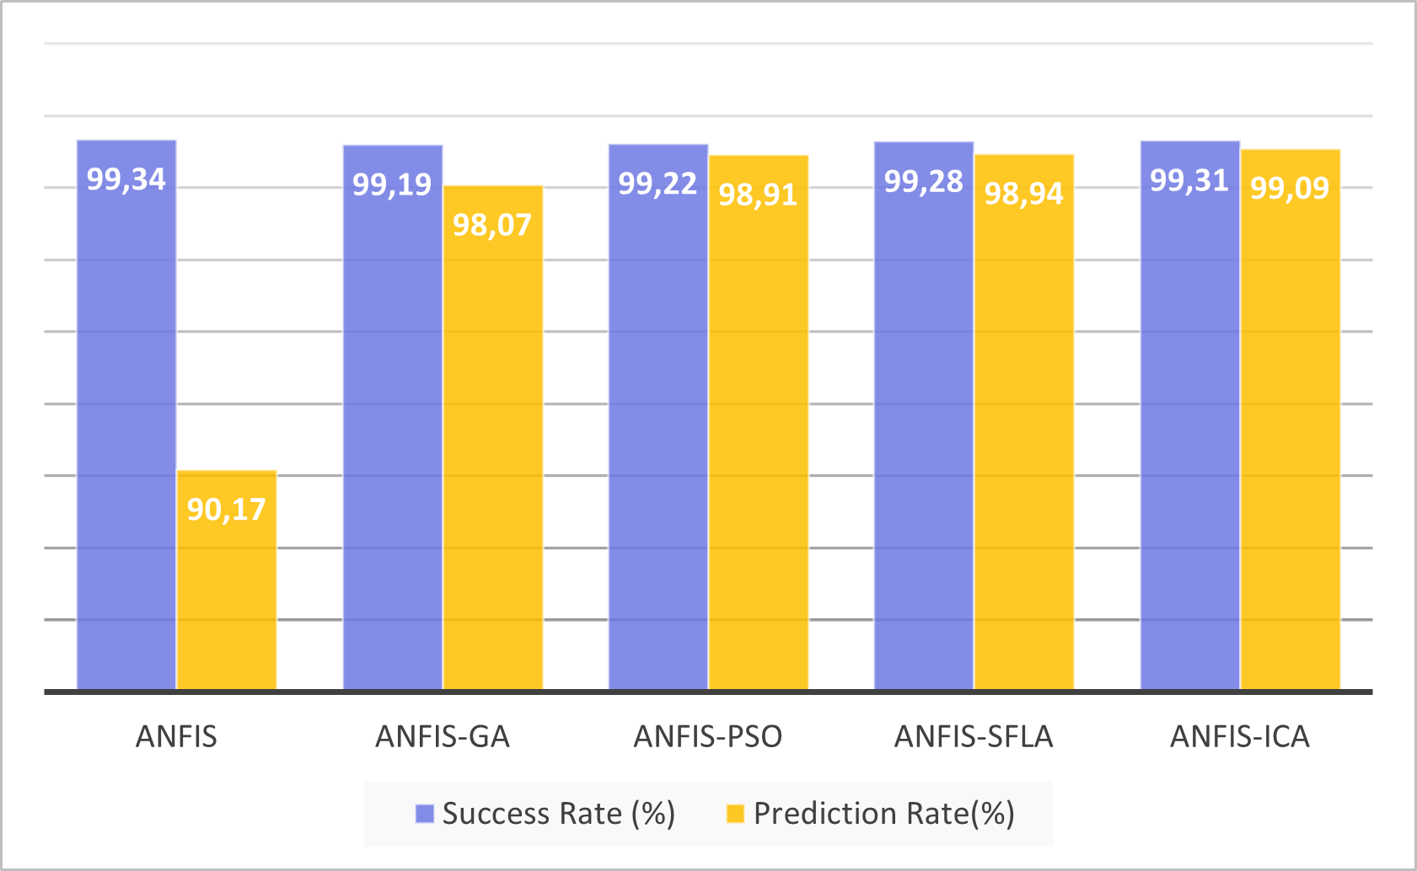
MODEL PERFORMANCE
ANFIS-ICA
Success Rate: 99.31%
Prediction Rate: 99.09%
Notes:
ΛΙΑ
Πιο αναλυτικά βλέπουμε και σε ραβδόγραμμα την απόδοση κάθε υβριδικού μοντέλου. Με μωβ είναι το ποσοστό επιτυχίας με βάση το σύνολο δεδομένων που χρησιμοποιήθηκε για εκπαίδευση και με κίτρινο το ποσοστό πρόβλεψης σύμφωνα με το σύνολο δεδομένων που χρησιμοποιήθηκε για επικύρωση. Βλέπουμε ότι ενώ ο ANFIS ξεπέρασε τα υβριδικά μοντέλα στη φάση της εκπαίδευσης, η ακρίβειά του μειώθηκε σημαντικά στην φάση της επικύρωσης. Γίνεται ξεκάθαρο από το ραβδόγραμμα αυτό ότι ο ANFIS-ICA είχε την καλύτερη απόδοση.
Επομένως, τι έχουμε να προσφέρουμε εμείς; Αυτό θα σας το πει ο συνάδελφος μου Αναστάσης

Slide 10
Ο ΣΚΟΠΟΣ ΜΑΣ
ΠΡΟΒΛΗΜΑ 1: Δασικές πυρκαγιές
ΠΡΟΒΛΗΜΑ 2: Κίνδυνος απώλειας ανθρώπινης ζωής όταν βρίσκεται σε εξέλιξη η πυρκαγιά
ΛΥΣΗ: Χρήση τεχνολογίας AI, ML, IoT, Big Data κλπ
ΣΚΟΠΟΣ ΜΑΣ:
Να ενώσουμε τις. κουκίδες
Χρειαζόμαστε ένα ολοκληρωμένο σύστημα
Notes:
ΑΝΑΣΤΑΣΗΣ
Καλησπέρα και από μένα. Με λίγα λόγια, έχουμε ως βασικό πρόβλημα τις δασικές πυρκαγιές οι οποίες καταστρέφουν εκατομμύρια στρέμματα ετησίως και σε πολλές περιπτώσεις δημιουργούν μεγάλο κίνδυνο απώλειας ζωής ανθρώπων και ζώων. Η λύση που μπορεί να δωθεί για αυτό είναι η σωστή αξιοποίηση των τεχνολογιών, όπως φαίνεται κι από τα αποτελέσματα των ερευνών που είδαμε πριν..
Ποιος ο δικός μας σκοπός τότε; Να ενώσουμε τις κουκίδες.. Η ομάδα μας προτείνει ένα ολοκληρωμένο σύστημα στους πολίτες όπου μπορούν να βασιστούν και να χρησιμοποιήσουν ως οδηγό κατά τη διάρκεια μιας ενεργής ή πιθανής πυρκαγιάς, με σκοπό την ασφαλή εκκένωση της περιοχής και την λήψη κατάλληλων μέτρων. Ενώ βλέπετε πως έχουμε τα εργαλεία, έχουμε τις τεχνολογίες.. κάθε σύστημα, κάθε πρόγραμμα που συναντάμε παράγει απλά διάσπαρτα δεδομένα που δεν μπορούν εύκολα να αξιοποιηθούν από τον καθημερινό πολίτη. Εμείς θέλουμε να πάρουμε αυτά τα δεδομένα λοιπόν και να τα κάνουμε πληροφορία.

Slide 11
ΤΙ ΣΥΜΒΑΙΝΕΙ ΣΤΟ ΠΑΡΑΣΚΗΝΙΟ:
Big data
MACHINE LEARNING
ΑΛΓΟΡΙΘΜΟΣ ANFIS-ICA
Δεδομένα από ιστορικές πυρκαγιές, δορυφορικές εικόνες (MODIS) και καιρικά φαινόμενα
Για εκπαίδευση του αλγορίθμου
Για πρόβλεψη πυρκαγιάς
Notes:
ΑΝΑΣΤΑΣΗΣ
Στο background θα έχουμε το μοντέλο ANFIS-ICA να κάνει τους υπολογισμούς και τις προβλέψεις αξιοποιώντας τα Big Data και την εκπαίδευση που θα λαμβάνει μέσω της Μηχανικής Μάθησης.

Slide 12
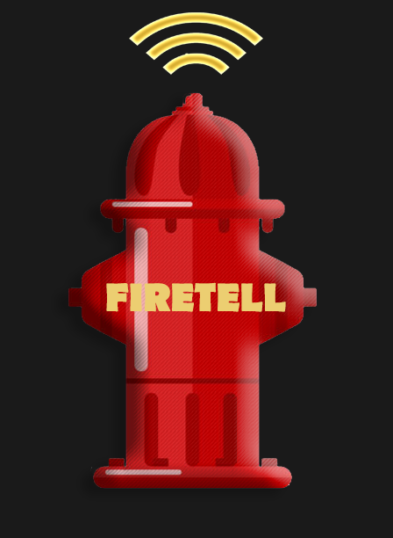
Η ΕΦΑΡΜΟΓΗ ΜΑΣ
Θα παρέχει οργανωμένα στους πολίτες τις πληροφορίες που θα λαμβάνει από το παρασκήνιο.
Notes:
ΑΝΑΣΤΑΣΗΣ
Στο προσκήνιο λοιπόν, θα βρίσκεται η εφαρμογή μας, ενονόματι Firetell. Αυτή αντλώντας τις πληροφορίες που θα παράγει το μοντέλο μας θα έχει ρόλο να ενημερώνει και να κατευθύνει τους πολίτες. Συγκεκριμένα..

Slide 13
ΛΕΙΤΟΥΡΓΙΕΣ ΠΟΥ ΠΡΟΣΦΕΡΟΥΜΕ
01.
02.
03.
ΠΡΟΒΛΕΨΗ ΠΥΡΚΑΓΙΑΣ
ΧΑΡΤΟΓΡΑΦΗΣΗ ΕΝΕΡΓΗΣ ΠΥΡΚΑΓΙΑΣ
ΥΠΟΛΟΓΙΣΜΟΣ ΑΣΦΑΛΕΣΤΕΡΗΣ ΔΙΑΔΡΟΜΗΣ
ΕΚΚΕΝΩΣΗΣ
04.
05.
ΕΥΚΟΛΗ ΚΑΙ ΓΡΗΓΟΡΗ ΕΠΙΚΟΙΝΩΝΙΑ ΜΕ ΤΗΝ ΠΟΛΙΤΙΚΗ ΠΡΟΣΤΑΣΙΑ
ΔΗΛΩΣΗ ΕΘΕΛΟΝΤΙΚΗΣ ΒΟΗΘΕΙΑΣ ΑΠΟ ΠΟΛΙΤΕΣ
Notes:
Λόγια: ΑΝΑΣΤΑΣΗΣ
Η εφαρμογή μας θα ενημερώνει για πιθανές πυρκαγιές που μπορεί να ξεσπάσουν, θα χαρτογραφεί τις ενεργές πυρκαγιές, θα υπολογίζει ασφαλείς διόδους διαφυγής, θα περιέχει τους αριθμούς έκτακτης ανάγκης με τους οποίους θα μπορεί ο χρήστης να επικοινωνεί εύκολα, θα δίνει την δυνατότητα στον χρήστη της να ζητάει βοήθεια αν ανήκει στους πυρόπληκτους ή όσοι επιθυμούν να μπορούν να προσφέρουν εθελοντικά την βοήθεια τους σε όσους έχουν επηρεαστεί από κάποια πυρκαγιά. Πολλές ακόμα λειτουργίες μπορόύν να προσθεθούν, να αλλάξουν, να προσαρμοστούν στα δεδόμένα. Αλλά για τώρα ας δούμε πιο χειροπιαστά κάποιες από τις λειτουργίες τις.. Με την χρήση των mock-ups προσπαθήσαμε να προσομοιώσουμε όσο ήταν δυνατό πώς θα ήταν μια τέτοια εφαρμογή. Δίνω την πάσα στην Θεοδώρα ώστε να σας την παρουσιάσει.

Slide 14
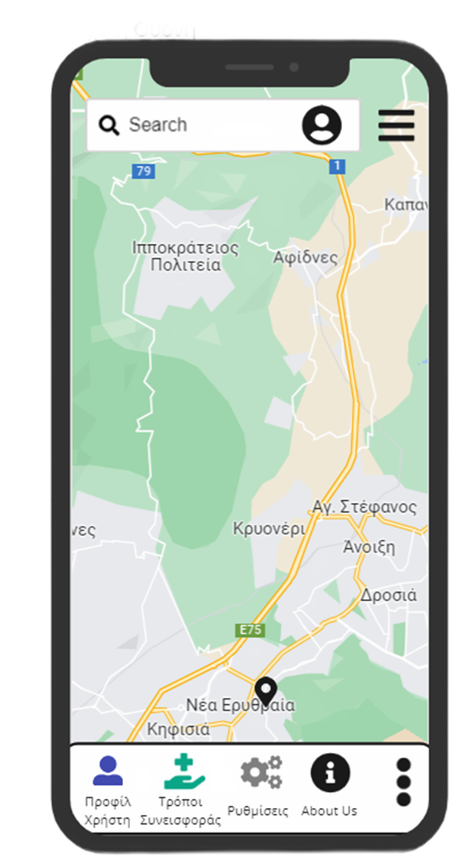
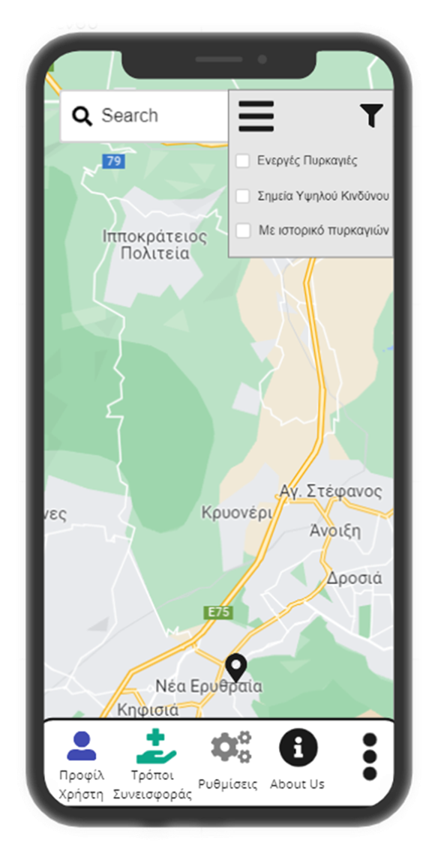

Αρχική Οθόνη
Μενού Επιλογής
Notes:
ΘΕΟΔΩΡΑ
Εδώ βλέπουμε την αρχική οθόνη της εφαρμογής μας. Είναι ένας χάρτης ο οποίος έχει εντοπίσει την τοποθεσία του χρήστη και του δείχνει που βρίσκεται. Ο χρήστης έπειτα μπορεί να επιλέξει ορισμένα φίλτρα με βάση του τι θέλει να εμφανιστεί στον χάρτη. Για να το κάνει αυτό πατάει το κουμπί του μενού στην οθόνη πάνω δεξιά και του εμφανίζονται κάποιες επιλογές.

Slide 15
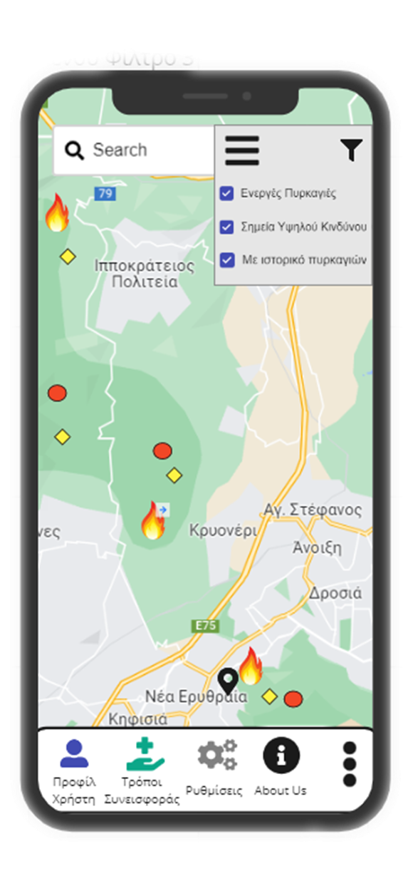
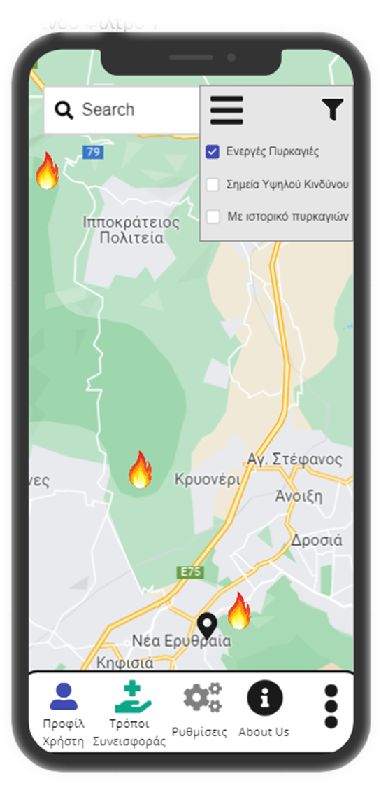
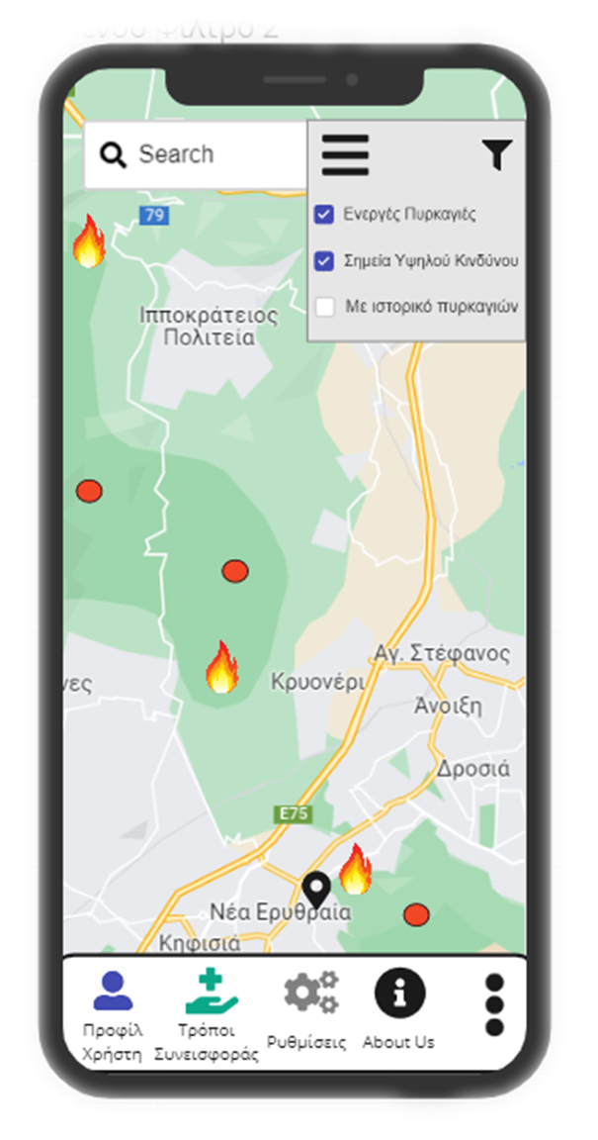
Επιλέγουμε:
Ενεργές Πυρκαγιές
Σημεία Υψηλού Κινδύνου
Σημεία με ιστορικό πυρκαγιών
Notes:
ΘΕΟΔΩΡΑ
-Μπορεί να επιλέξει να δει στον χάρτη τις ενεργές Πυρκαγιές,
-Να δει τα σημεία στα οποία υπάρχει αυξημένος κίνδυνος να ξεσπάσει φωτιά,
-Ή να δει τοποθεσίες οι οποίες έχουν ιστορικό πυρκαγιών.
Έστω πως επιλέγει μία απο τις ενεργές φωτιές..

Slide 16
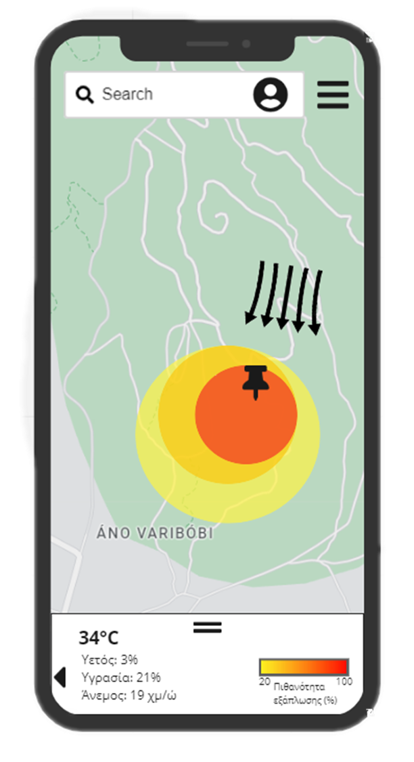
Βλέπουμε:
Σημείο Έναρξης
Πρόβλεψη εξάπλωσης
Επιπλέον πληροφορίες
Notes:
ΘΕΟΔΩΡΑ
Σε αυτή την οθόνη βλέπουμε πως μας εμφανίζει διάφορες πληροφορίες σχετικά με την πυρκαγιά αυτή. Μας δείχνει το πού ξεκίνησε η πυρκαγιά, ένα heatmap που μας δείχνει χρωματικά ποια η πιθανότητα να εξαπλωθεί η πυρκαγιά και σε ποιά σημεία ( τις πληροφορίες που αντλεί από την χρήση του μοντέλου ANFIS-ICA που αναφέραμε και πριν). Επίσης, θα περιέχει κι άλλες διάφορες πληροφορίες που μπορεί να μας ενδιαφέρουν όπως η θερμοκρασία, η ταχύτητα και κατεύθυνση του ανέμου και άλλα πολλά μπορούμε να σκεφτούμε και να προσθέσουμε τα οποιά θα ήταν χρήσιμα για τον χρήστη.

Slide 17
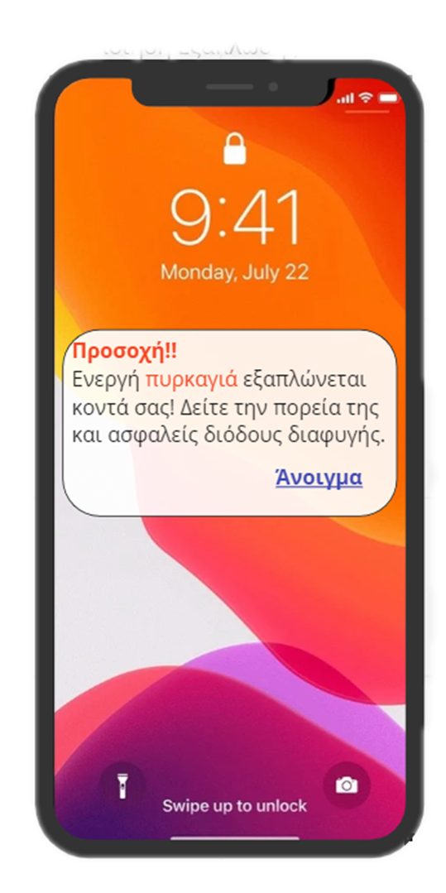
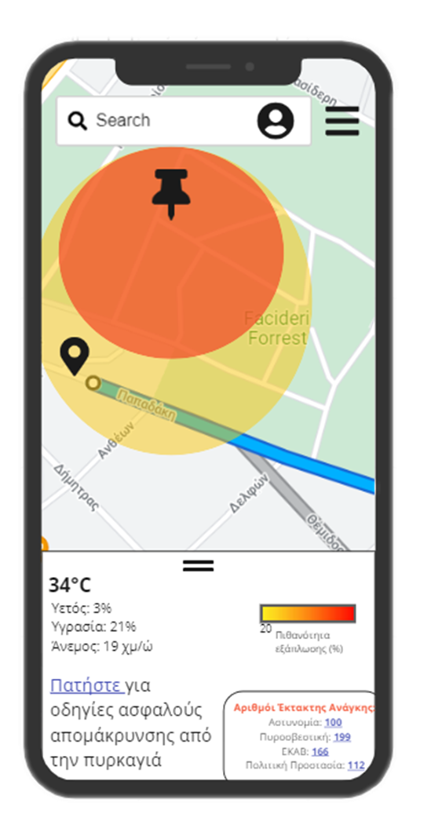
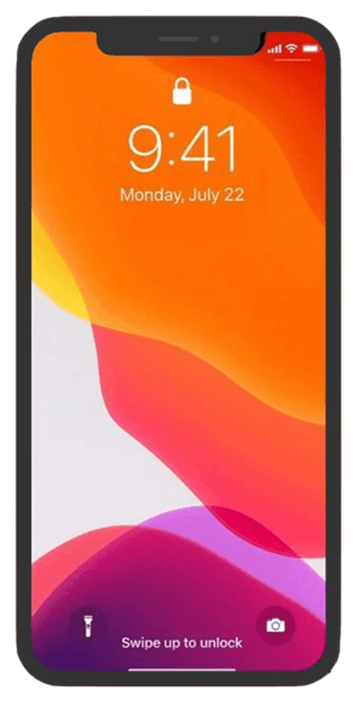
Το μοντέλο μας υπολογίζει υψηλή πιθανότητα να μας πλησιάσει πυρκαγιά..
Τι κάνουμε τώρα;
Παρόμοια θα ήταν κι η περίπτωση για πρόβλεψη ξεσπάσματος πυρκαγιάς..
Notes:
ΘΕΟΔΩΡΑ
-Έστω λοιπόν πως δημιουργούνται κακές συνθήκες, έχει δυνατούς ανέμους, ξηρασία, οτιδήποτε, και το μοντέλο μας υπολογίζει υψηλή πιθανότητα να εξαπλωθεί μια ενεργή πυρκαγιά κοντά μας. -Η εφαρμογή μας θα στείλεί μια ειδοποίηση σε όλους τους πολίτες που βρίσκονται εντός της ακτίνας του κινδύνου, την οποία μόλις ανοίξουν θα τους εμφανιστούν όσα χρειάζεται να ξέρουν και να κάνουν εκείνη την στιγμή.
-To ανοίγουμε λοιπόν και βλέπουμε ότι, όπως και πριν, ο χρήστης βλέπει το πώς -εξαπλώνεται η φωτιά αναφορικά με την τοποθεσία του, -τού εμφανίζονται αριθμοί έκτακτης ανάγκης για οποιοδήποτε λόγο τους χρειαστεί κι επιπλέον- μπορεί να δει όλες τις ασφαλές διαδρομές που θα τον απομακρύνουν από τον πιθανό κίνδυνο.- Ομοίως θα του εμφανίζονταν ειδοποιήσεις και οδηγίες για υψηλή πιθανότητα ξεσπάσματος πυρκαγιάς που θα τον επηρέαζε, με βάση πάντα τις προβλέψεις του αλγορίθμου.

Slide 18
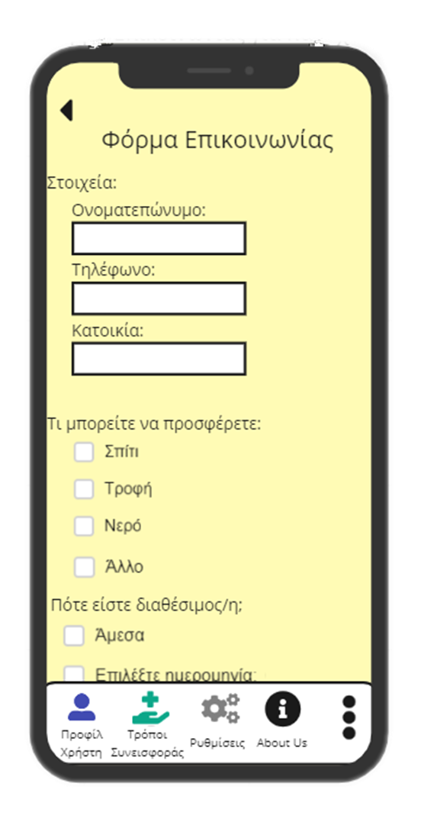
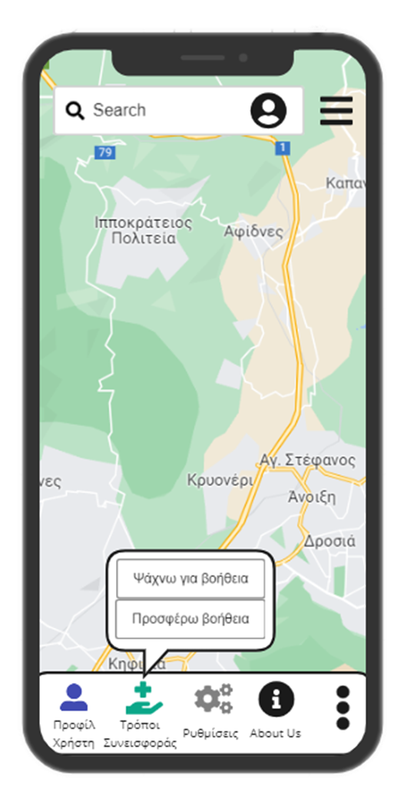
Ψάχνω και Προσφέρω
Θέλω να βοηθήσω
Notes:
ΘΕΟΔΩΡΑ
-Μία από τις πολλές λειτουργίες που θα μπορούσε να έχει το Firetell είναι κι -η επιζήτηση βοηθείας από τους πυρόπληκτους και προσφορά βοήθειας από αυτούς που έχουν την δυνατότητα.
-Αν κάποιος θέλει να βοηθήσει με κάποιον τρόπο μπορεί να πατάει την επιλογή - «Προσφέρω βοήθεια» όπου θα ανακατευθύνεται σε μια φόρμα επικοινωνίας.
-Εδώ μπορεί να συμπληρώνει τα στοιχεία του καθώς και τους τρόπους που μπορεί να βοηθήσει, όπως για παράδειγμα να παρέχει σπίτι, τροφή ή νερό στα άτομα που το χρειάζονται κι οι αρμόδιες αρχές θα χρησιμοποιούν αυτά τα δεδομένα ώστε να βοηθούν αυτούς που το έχουν ανάγκη. Κι όπως σε αυτή την περίπτωση κάποιος θα μπορεί να προσφέρει την βοήθεια του έτσι θα δίνεται η επιλογή σε άλλους να ζητάνε βοήθεια.

Slide 19
Συνοψίζοντας…
ΙΔΕΑ
ΈΡΕΥΝΑ
ΥΛΟΠΟΙΗΣΗ
Έχουμε την ιδέα
Βρήκαμε πληθώρα ερευνών που υποστηρίζουν την ιδέα μας
Και τώρα μας μένει η υλοποίηση!
Notes:
ΑΝΑΣΤΑΣΗΣ
Όπως είδατε έως τώρα έχουμε βρει μια πολύ ενδιαφέρουσα ιδέα που σίγουρα έχει και πολύ μεγάλο περιθώριο βελτίωσης και αλλαγής.. Κάναμε εκτεταμένη έρευνα, βρήκαμε πολλά άρθρα και μέσα που υποστηρίζουν πως όντως υπάρχει ρεαλιστικά η προοπτική για την υλοποίηση της. Μα το σημαντικότερο από όλα είναι πως υπάρχει η ανάγκη. Γιατί τίποτα δεν είναι πιο σημαντικό από το να προστατέψουμε την ανθρώπινη ζωή, τα ζώα και συνολικά τον πλανήτη μας. Γι’αυτο με τον κατάλληλο κόπο, με υπομονή και χρηματοδότηση θα μπορούσε όντως να υλοποιηθεί κάτι τέτοιο.. Ούτως ή άλλως ήδη γίνονται κάποιες προσπάθειες, οπότε ας δούμε κάποιες από αυτές.

Slide 20
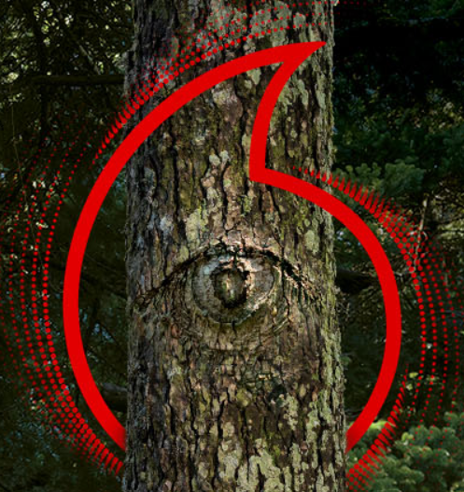


ΣΧΕΤΙΚΑ PROJECTS
NASA Fire Information for Resource Management System (FIRMS)
MODIS satellite-based sensor
Emxsys
Campbell Prediction System & fire spread equations developed by Richard Rothermel.
VODAFONE SMART FOREST
IoT, AI
Notes:
ΑΝΑΣΤΑΣΗΣ
Εδώ βλέπουμε μερικές εταιρίες που δραστηριοποιούνται στη πρόβλεψη ή χαρτογράφηση πυρκαγιών και με τις οποίες θα μπορούσαμε να συνεργαστούμε για την άντληση δεδομένων.
Πρόσφατα η Vodafone εγκατέστησε στο δάσος της Πάρνηθας θερμικές κάμερες μεγάλων αποστάσεων, κάμερες διπλού φάσματος και ειδικές Super Starlight κάμερες παρακολούθησης σε συνθήκες χαμηλού φωτισμού. Το σύστημα αυτό σε ενδεχόμενο ανίχνευσης φωτιάς ή καπνού ενεργοποιεί αυτόματα συναγερμό και ειδοποιεί τις αρχές.
Η Nasa χρησιμοποιεί τον σένσορα MODIS (Moderate Resolution Imaging Spectroradiometer) στους δορυφόρους της για να παρακολουθεί ενεργές πυρκαγιές σε παγκόσμιο επίπεδο.
Και η EMXsys προβλέπει την πιθανή συμπεριφορά μιας ενεργής πυρκαγιάς με σκοπό την ανάπτυξη αποτελεσματικής και αποδοτικής στρατηγικής αντιμετώπισης της.

Slide 21
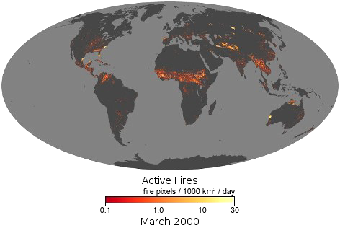
Ενεργές πυρκαγιές ανά μήνα όπως φαίνονται από τον MODIS πάνω σε ένα δορυφόρο της NASA
* τα χρώματα βασίζονται στον αριθμό (και όχι στο μέγεθος) των πυρκαγιών που παρατηρήθηκαν σε έκταση 1000 τετραγωνικών χιλιομέτρων.
Λευκό: ως 30 πυρκαγιές/1000 τ.χ.
Πορτοκαλί: ως 10 πυρκαγιές/1000 τ.χ.
Κόκκινο: ως 1 πυρκαγιά/1000 τ.χ.
Notes:
ΛΙΑ
Εδώ μπορείτε να δείτε εικόνες από ενεργές πυρκαγίες ανά μήνα από το 2000 μέχρι το 2021, όπως φαίνονται από το σένσορα MODIS στους δορυφόρους της Nasa.
Το λευκό χρώμα συμβολίζει γύρω στις 30 πυρκαγιές ανά 1000 τετραγωνικά χιλιόμετρα την μέρα, το πορτοκαλί γύρω στις 10 πυρκαγιές ενώ το κόκκινο μία πυρκαγιά. (μικρή παύση να παρατηρήσουν το βίντεο)

Slide 22
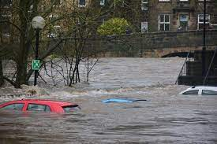
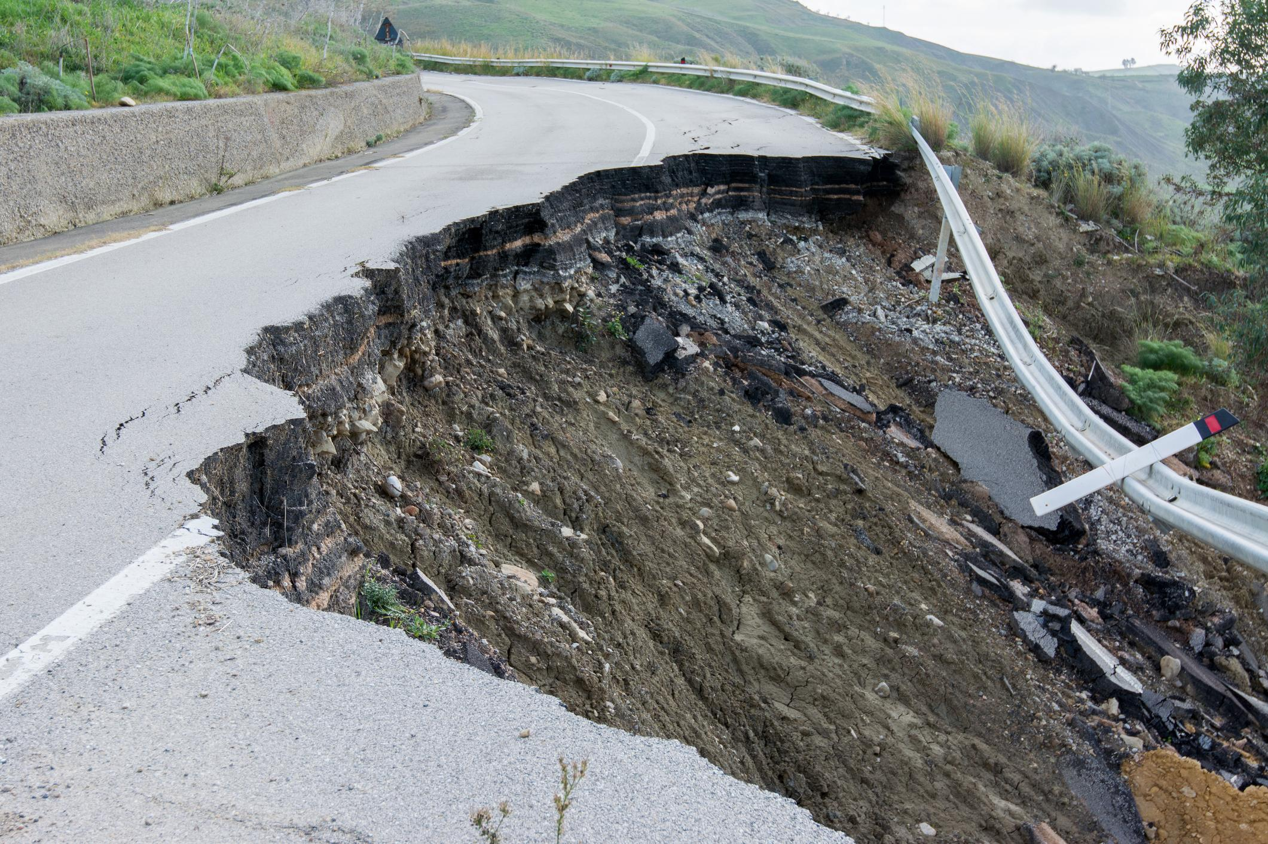

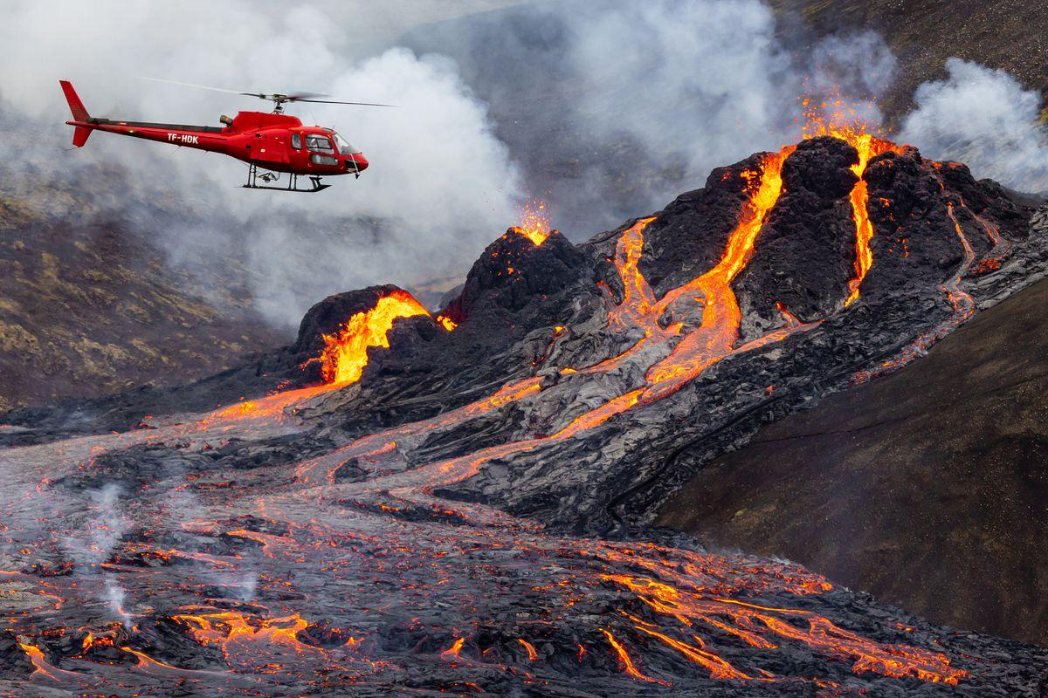
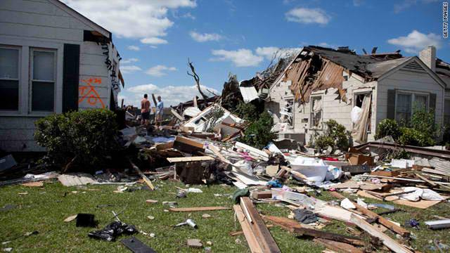
Συνεργασία..
Notes:
ΛΙΑ
Προφανώς και υπάρχει μεγάλο περιθώριο επέκτασης των δυνατοτήτων της εφαρμογής μας και της έρευνας από πίσω. Θα χρειαστεί πολύς χρόνος, πολύ έρευνα, πολύς πειραματισμός και θα δημιουργηθεί επομένως μεγάλη ανάγκη για χορηγήσεις για να προβούμε στην υλοποίηση. Αλλά σε συνεργασία με το κράτος ή και άλλες εταιρίες θα μπορούσε να σχηματιστεί μια πιο ρεαλιστική και πλήρης εφαρμογή η οποία θα αξίζει κάθε κόπο. Επιπλέον, πολύ σημαντικό να αναφερθεί πως το μοντέλο μας έχει και περιθώριο επέκτασης σε πολλών ειδών φυσικές καταστροφές όπως ανακαλύψαμε καθώς διαπονούσαμε την έρευνα μας. Ο κόπος θα αξίζει σίγουρα. Γιατί θα βοηθήσει στην αποτροπή καταστροφικών αποτελεσμάτων για εμάς, για την καθημερινότητα μας, για την φύση και για την κοινωνία. -Ας κλείσουμε λοιπόν με ένα απόφθεγμα του πρώην πρωθυπουργού της Αυστραλίας.. Ευχαριστούμε πάρα πολύ για την προσοχή σας.

Slide 23
—Malcolm turnbull
“We learn from every natural disaster. Whether it’s a fire or a flood, we learn something from it so we can respond to the next one better.”
πρώην πρωθυπουργός Αυστραλίας
Notes:
ΘΕΟΔΩΡΑ

Slide 24
ΕΥΧΑΡΙΣΤΟΥΜΕ ΓΙΑ ΤΗΝ ΠΡΟΣΟΧΗ ΣΑΣ!!
Ερωτήσεις;
Η ιστοσελίδα μας: https://firetell.github.io

Slide 25
ΠΗΓΕΣ
“Wildfires Cause More Than 33,000 Deaths Globally Each Year”
NASA Earth Observatory
Wildfire Statistics
Facts + Statistics: Fire
Template παρουσίασης
Εικόνα 1
Εικόνα 2
Εικόνα 3
Εικόνα 3
Εικόνα 5
Εικόνα 6
Εικόνα 7
Εικόνα 8
Εικόνα 9
Εικόνα 10
Εικόνα 11

Slide 26

ΑΔΕΙΑ
Χρήση υβριδικών μοντέλων τεχνητής νοημοσύνης σε συνδυασμό με τεχνολογίες μηχανικής μάθησης και big data για την πρόβλεψη και αντιμετώπιση δασικών πυρκαγιών. © 2022 by Αναστάσιος Ελευθεριάδης, Ευστάθιος Ιωσηφίδης, Θεοδώρα Κατσεησβίλη, Αποστολία-Μαρία Σοφιανοπούλου is licensed under CC BY-NC-ND 4.0

